Slide 1
SESIÓN 6 · PYTHON PARA IA MÉDICA
De datos clínicos a un primer modelo funcional
Google Colab · pandas · DataFrame · scikit-learn · train/test · métricas
Clinical question
CSV/DataFrame
Features + target
Train/test
Model
Metric + action
80-minute evidence-based lecture + practical clinical project ideas
Sesión 6 · Python para IA médica · Google Colab + pandas + scikit-learn
1

Slide 2
INTRO
What they should learn by the end
This is not “coding for coding”. It is reproducible clinical reasoning.
Core points
Question
• Open a clinical CSV in Google Colab.
• Use pandas to inspect a patient table.
• Define features and a target.
• Train a simple classifier with scikit-learn.
• Explain a prediction as clinical prioritization, not autonomous diagnosis.
Data
Model
Metric
Action
Sesión 6 · Python para IA médica · Google Colab + pandas + scikit-learn
2

Slide 3
INTRO
80-minute talk structure
The class moves from intuition to working Colab prototype.
Core points
Question
• 0–10 min: why Python matters for clinicians.
• 10–25 min: DataFrame, features, target, train/test.
• 25–55 min: 20 patient-care papers and what students can build.
• 55–72 min: live notebook walkthrough.
• 72–80 min: clinical safety and student project ideas.
Data
Model
Metric
Action
Sesión 6 · Python para IA médica · Google Colab + pandas + scikit-learn
3

Slide 4
INTRO
Why Python in the health sector?
Python is the bridge between clinical questions and reproducible data workflows.
Core points
Question
• Nursing: deterioration watch and shift prioritization.
• Emergency care: triage and admission-risk prototypes.
• Pharmacy: medication review and dose-support prioritization.
• Physiotherapy: recovery tracking from movement measurements.
• Public health: follow-up prioritization and remote monitoring.
Data
Model
Metric
Action
Sesión 6 · Python para IA médica · Google Colab + pandas + scikit-learn
4

Slide 5
INTRO
The simplest mental model
A machine-learning notebook is just a structured clinical audit with repeatable steps.
Core points
Question
• Question: what are we trying to predict?
• Data: what variables exist before the decision?
• Model: what pattern was learned from prior patients?
• Metric: how often is it correct, and what error is dangerous?
• Action: what should a human professional do next?
Data
Model
Metric
Action
Sesión 6 · Python para IA médica · Google Colab + pandas + scikit-learn
5

Slide 6
PYTHON
DataFrame = digital patient table
This is the first “aha” moment for clinical students.
patient_id
age
SpO₂
glucose
risk
Clinical meaning
P001
68
90
214
1
• Each row can be a patient, a visit, or one measurement window.
• Each column is a variable: vital sign, lab, medication count, risk group.
• pandas helps inspect the table before any model is trained.
• If the table is clinically wrong, the model will be wrong.
P002
42
98
96
0
P003
76
88
240
1
P004
55
96
132
0
Colab first cell
import pandas as pd
df = pd.read_csv('patients.csv')
df.head()
Sesión 6 · Python para IA médica · Google Colab + pandas + scikit-learn
6

Slide 7
PYTHON
Features, target, and leakage
Students must learn this before algorithms.
Features
Target
Leakage warning
• Inputs available before the decision.
• Examples: age, SpO₂, glucose, eGFR, medication count.
• Do not include future information.
• The answer the model learns.
• Examples: deterioration in 48h, readmission, AKI, infection.
• Must be clinically defined and labeled.
• Do not use variables that already contain the outcome.
• Example: using ICU admission to predict ICU admission.
• Leakage creates fake high performance.
Sesión 6 · Python para IA médica · Google Colab + pandas + scikit-learn
7

Slide 8
PYTHON
Train/test split: “learn” vs “prove”
Session 6 makes Session 4 and Session 5 reproducible in code.
Train/test in Python
Interpretation
from sklearn.model_selection import train_test_split
X_train, X_test, y_train, y_test = train_test_split(
X, y, test_size=0.2, random_state=42
)
• Training set: the examples used to learn patterns.
• Test set: unseen examples used to estimate performance.
• A model that only works on training data is not useful.
• Clinical implementation requires external validation later.
Sesión 6 · Python para IA médica · Google Colab + pandas + scikit-learn
8

Slide 9
PYTHON
From probability to professional action
Prediction is not a final diagnosis; it is a prioritization signal.
Risk probability
risk = 0.78
model.fit(X_train, y_train)
proba = model.predict_proba(X_test)[:, 1]
# example output
# patient risk = 0.78
clinical review
confirmatory assessment
decision
Sesión 6 · Python para IA médica · Google Colab + pandas + scikit-learn
9

Slide 10
20 PAPERS
Twenty papers → twenty Python project ideas
Each paper is converted into a patient-care use case students can prototype after Session 6.
Clinical logic
Python logic
Professional logic
• What was the patient-care problem?
• What data were used?
• What output helped the professional?
• What error would be dangerous?
• Can this become a table?
• What are the features?
• What is the target?
• Which metric matters?
• Nurse, physician, pharmacist, physiotherapist, public health.
• The model prioritizes work; humans decide.
• Start small; validate before use.
Sesión 6 · Python para IA médica · Google Colab + pandas + scikit-learn
10

Slide 11
EVIDENCE
Paper 1: Heart failure mortality risk score
Development and validation of a parsimonious AI-based mortality risk score for heart failure
1
Patient-care problem
Python exercise
Clinical safety question
• HF risk stratification
• A small number of routinely available variables can support mortality-risk scoring.
• Build a simple HF-risk logistic model from age, comorbidity, medication and vitals.
• Use pandas → train/test → scikit-learn → metrics.
• Who acts on the output?
• What false negative would harm?
• What false positive wastes resources?
• Is the dataset representative?
Source / download: https://www.nature.com/articles/s41746-026-03258-1
Sesión 6 · Python para IA médica · Google Colab + pandas + scikit-learn
11

Slide 12
Paper 1 · evidencia integrada
Development and validation of a parsimonious AI-based mortality risk score for heart failure
SIMPLE-HF risk score
Problema clínico: convertir datos cotidianos en una decisión de priorización clínica.
373,389 adults with heart failure from CPRD Aurum.
Transformer signals distilled with SHAP into an 11-variable point-of-care model.
12-month mortality C-index 0.801 vs 0.735 for MAGGIC-EHR.
Teaching link: build a simple mortality-risk score from routine EHR variables.
Cómo convertirlo en práctica Python
age + BMI + comorbidities + medication count → mortality risk / follow-up priority
DataFrame: una fila = paciente, episodio o ventana temporal.
Features: variables disponibles antes de la decisión.
Target: evento clínico, riesgo o categoría de acción.
Métrica: sensibilidad, PPV/NPV, AUC, tiempo o carga de alertas.
Fuente: npj Digital Medicine · DOI: 10.1038/s41746-026-03258-1

Slide 13
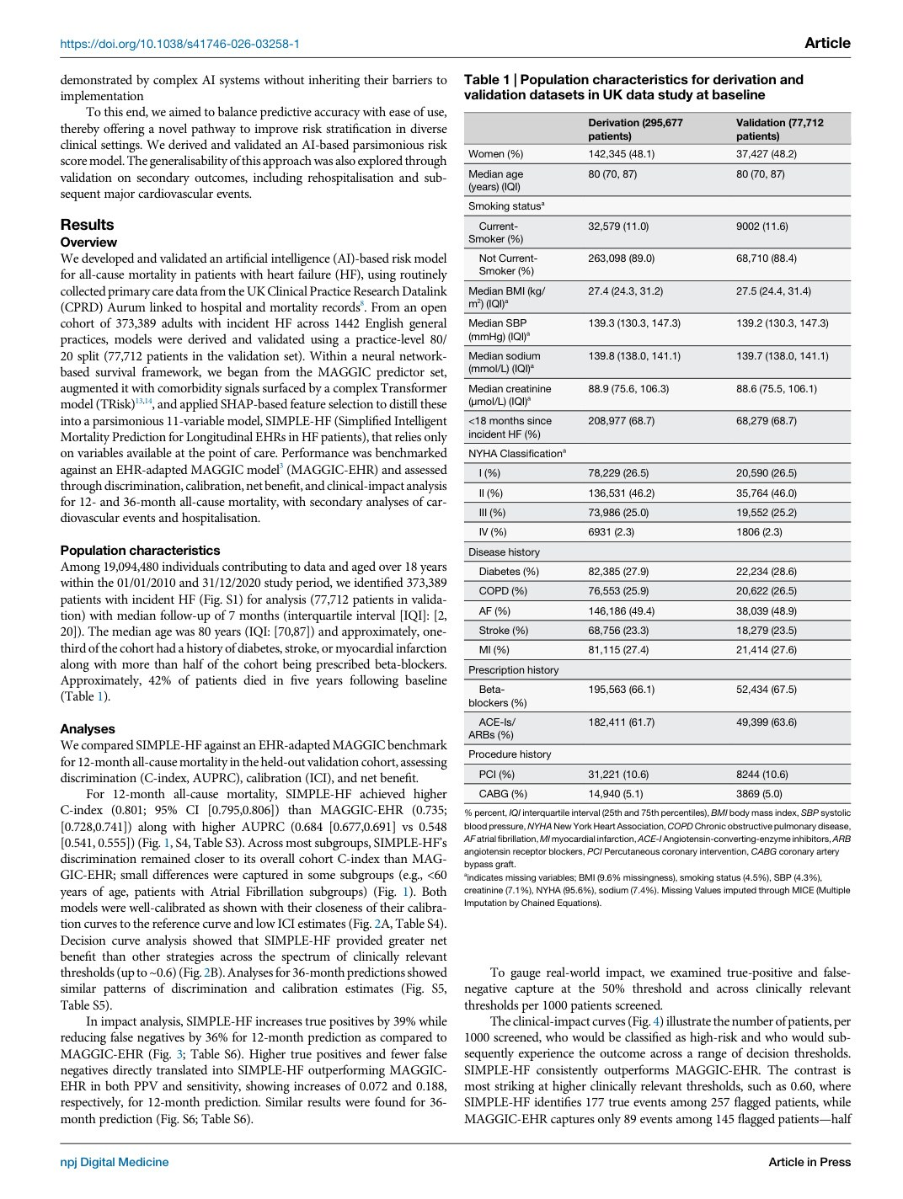
Paper 1 · figura / tabla / plot 1/4
SIMPLE-HF risk score · página del PDF 2 · DOI: 10.1038/s41746-026-03258-1
QUÉ MIRAR
373,389 adults with heart failure from CPRD Aurum.
Identifique qué variable entra al modelo, qué salida se entrega y qué decisión humana apoya.
Conecte la figura/tabla con pandas: columnas, target, train/test y métrica clínica.
Discuta el error peligroso: falso negativo, falso positivo, retraso o sobrecarga de alertas.
Pregunta para estudiantes:
¿Qué tabla mínima crearías para reproducir esta lógica en Colab?

Slide 14
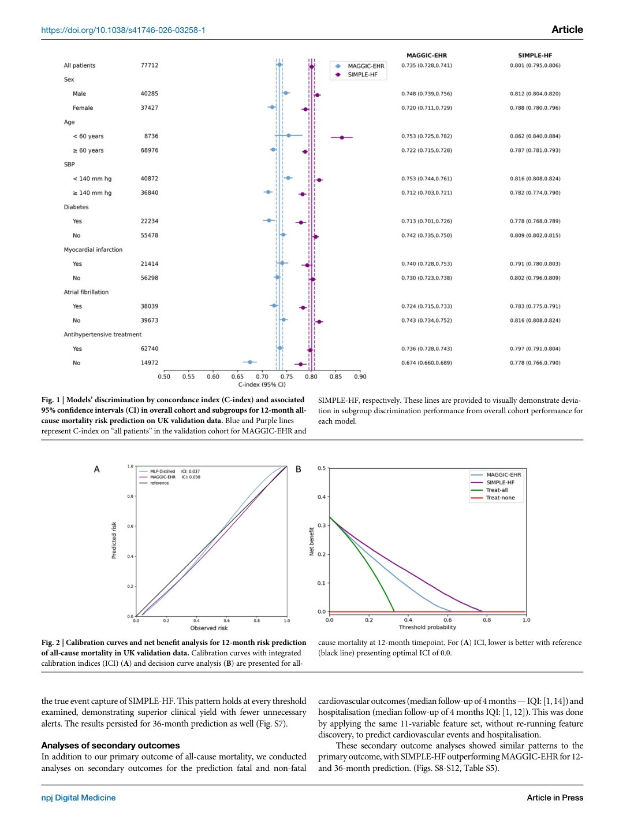
Paper 1 · figura / tabla / plot 2/4
SIMPLE-HF risk score · página del PDF 3 · DOI: 10.1038/s41746-026-03258-1
QUÉ MIRAR
373,389 adults with heart failure from CPRD Aurum.
Identifique qué variable entra al modelo, qué salida se entrega y qué decisión humana apoya.
Conecte la figura/tabla con pandas: columnas, target, train/test y métrica clínica.
Discuta el error peligroso: falso negativo, falso positivo, retraso o sobrecarga de alertas.
Pregunta para estudiantes:
¿Qué tabla mínima crearías para reproducir esta lógica en Colab?

Slide 15
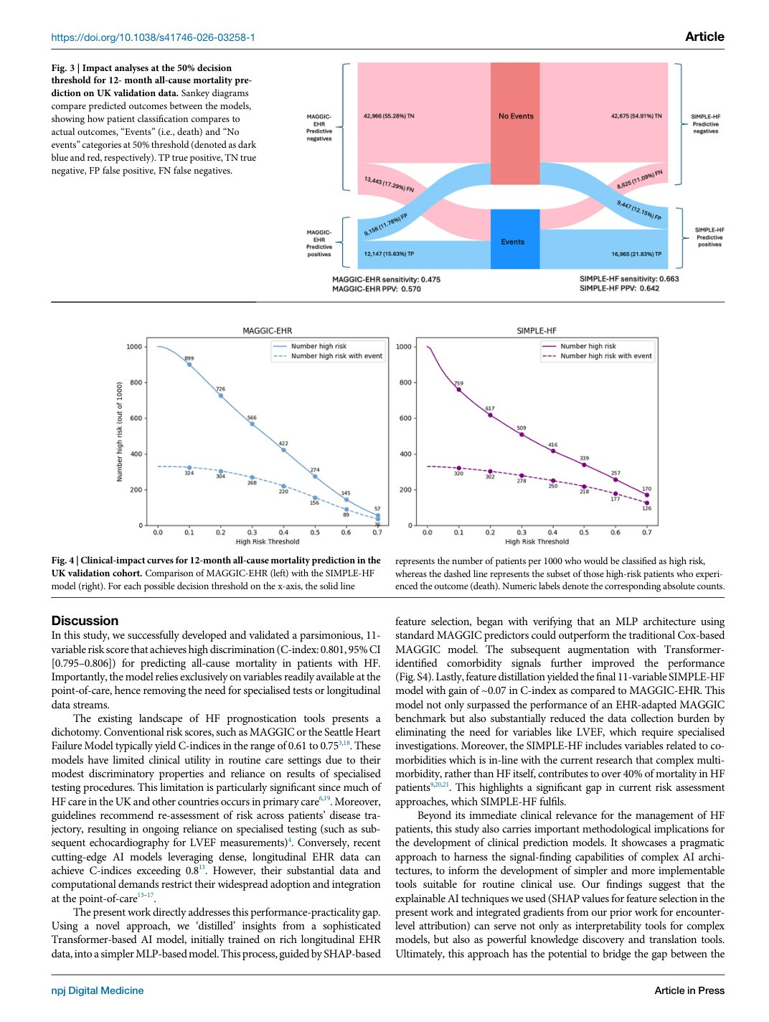
Paper 1 · figura / tabla / plot 3/4
SIMPLE-HF risk score · página del PDF 4 · DOI: 10.1038/s41746-026-03258-1
QUÉ MIRAR
373,389 adults with heart failure from CPRD Aurum.
Identifique qué variable entra al modelo, qué salida se entrega y qué decisión humana apoya.
Conecte la figura/tabla con pandas: columnas, target, train/test y métrica clínica.
Discuta el error peligroso: falso negativo, falso positivo, retraso o sobrecarga de alertas.
Pregunta para estudiantes:
¿Qué tabla mínima crearías para reproducir esta lógica en Colab?

Slide 16
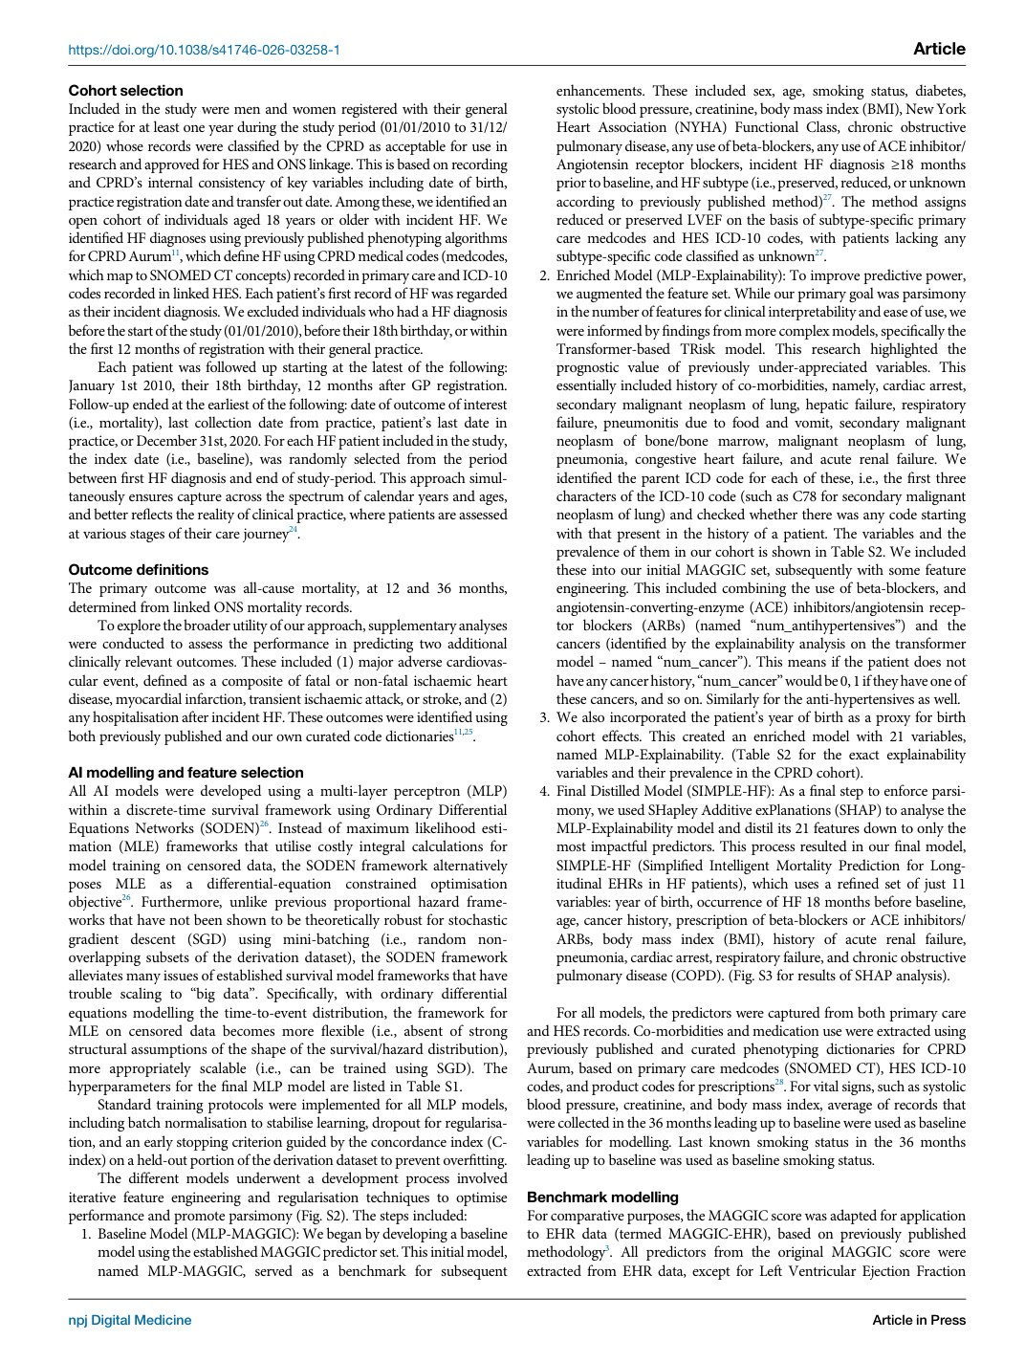
Paper 1 · figura / tabla / plot 4/4
SIMPLE-HF risk score · página del PDF 6 · DOI: 10.1038/s41746-026-03258-1
QUÉ MIRAR
373,389 adults with heart failure from CPRD Aurum.
Identifique qué variable entra al modelo, qué salida se entrega y qué decisión humana apoya.
Conecte la figura/tabla con pandas: columnas, target, train/test y métrica clínica.
Discuta el error peligroso: falso negativo, falso positivo, retraso o sobrecarga de alertas.
Pregunta para estudiantes:
¿Qué tabla mínima crearías para reproducir esta lógica en Colab?

Slide 17
EVIDENCE
Paper 2: Acute kidney injury prediction
Deep learning models for acute kidney injury prediction: multi-center external validation and simulated monitoring
2
Patient-care problem
Python exercise
Clinical safety question
• AKI early warning
• External validation and monitoring conditions show why time-aware prediction matters.
• Use creatinine, eGFR, vitals and medication count to predict AKI risk.
• Use pandas → train/test → scikit-learn → metrics.
• Who acts on the output?
• What false negative would harm?
• What false positive wastes resources?
• Is the dataset representative?
Source / download: https://www.nature.com/articles/s41746-026-02722-2
Sesión 6 · Python para IA médica · Google Colab + pandas + scikit-learn
12

Slide 18
Paper 2 · evidencia integrada
Deep learning models for acute kidney injury prediction: multi-center external validation and evaluation under simulated continuous monitoring conditions
AKI continuous monitoring
Problema clínico: convertir datos cotidianos en una decisión de priorización clínica.
157,323 admissions across three cohorts.
Compared LSTM-Attention, Masked CNN, ITE-Transformer, XGBoost and logistic regression.
Continuous 12-hour online simulation revealed alert burden, not only AUROC.
Teaching link: evaluate deployment behavior, not only one test-set score.
Cómo convertirlo en práctica Python
time-window labs + vitals → AKI risk every 12h; measure alerts and NNE
DataFrame: una fila = paciente, episodio o ventana temporal.
Features: variables disponibles antes de la decisión.
Target: evento clínico, riesgo o categoría de acción.
Métrica: sensibilidad, PPV/NPV, AUC, tiempo o carga de alertas.
Fuente: npj Digital Medicine · DOI: 10.1038/s41746-026-02722-2

Slide 19
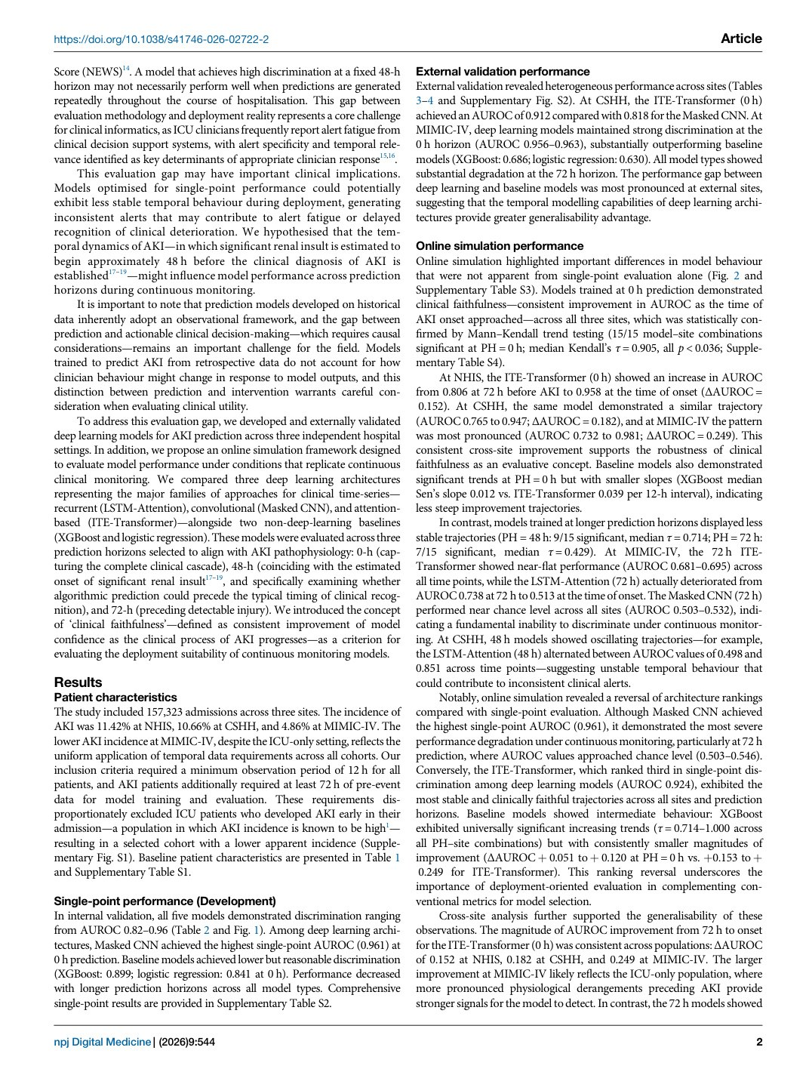
Paper 2 · figura / tabla / plot 1/7
AKI continuous monitoring · página del PDF 2 · DOI: 10.1038/s41746-026-02722-2
QUÉ MIRAR
157,323 admissions across three cohorts.
Identifique qué variable entra al modelo, qué salida se entrega y qué decisión humana apoya.
Conecte la figura/tabla con pandas: columnas, target, train/test y métrica clínica.
Discuta el error peligroso: falso negativo, falso positivo, retraso o sobrecarga de alertas.
Pregunta para estudiantes:
¿Qué tabla mínima crearías para reproducir esta lógica en Colab?

Slide 20
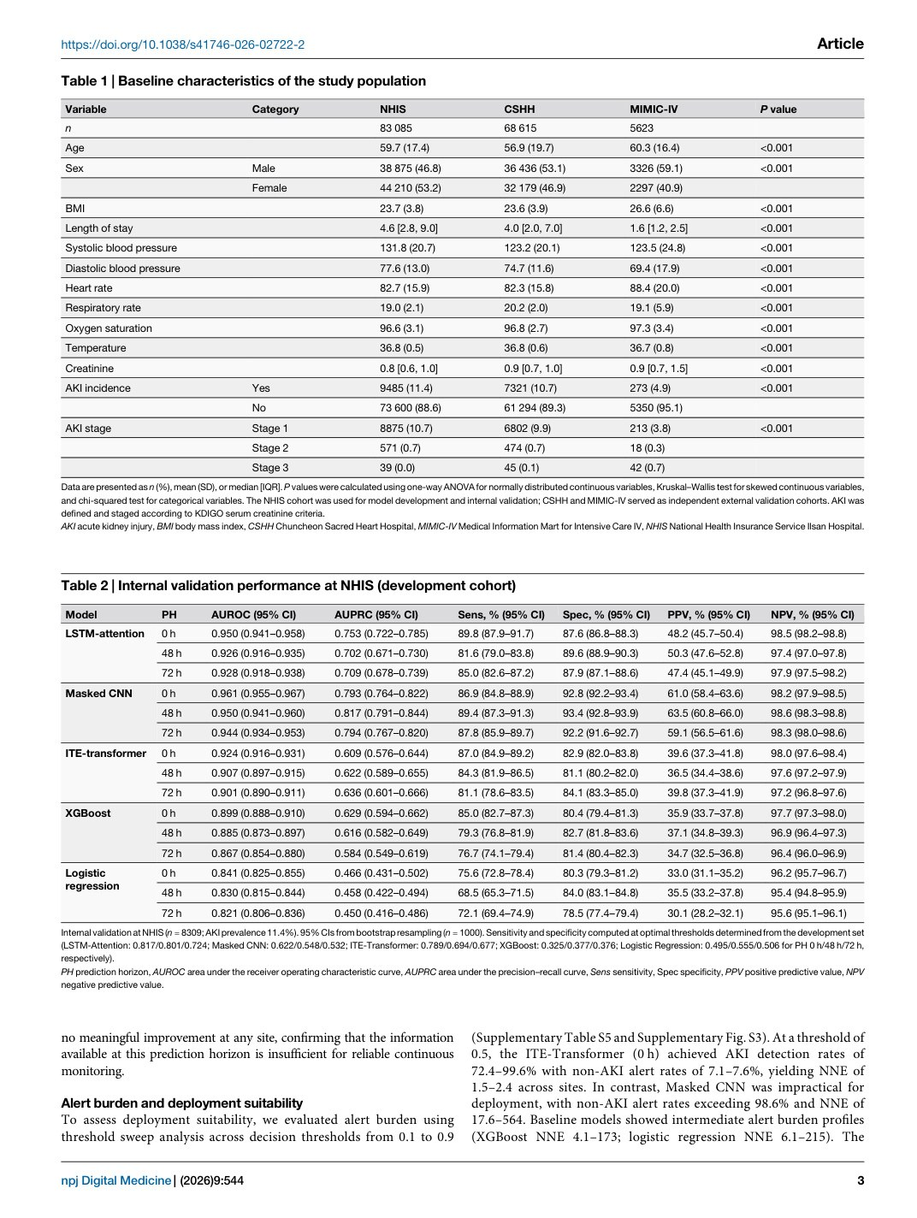
Paper 2 · figura / tabla / plot 2/7
AKI continuous monitoring · página del PDF 3 · DOI: 10.1038/s41746-026-02722-2
QUÉ MIRAR
157,323 admissions across three cohorts.
Identifique qué variable entra al modelo, qué salida se entrega y qué decisión humana apoya.
Conecte la figura/tabla con pandas: columnas, target, train/test y métrica clínica.
Discuta el error peligroso: falso negativo, falso positivo, retraso o sobrecarga de alertas.
Pregunta para estudiantes:
¿Qué tabla mínima crearías para reproducir esta lógica en Colab?

Slide 21
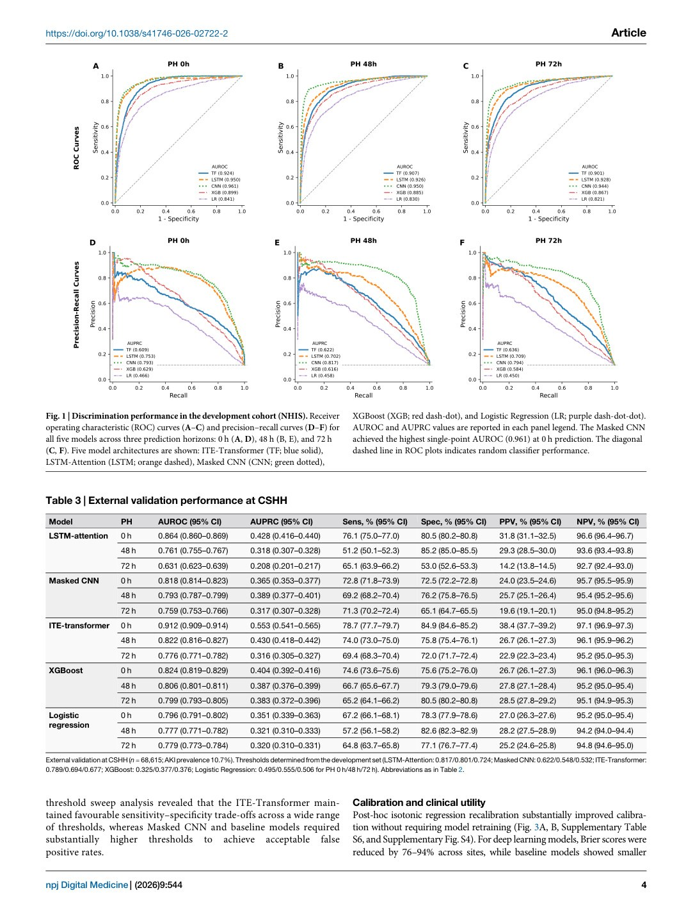
Paper 2 · figura / tabla / plot 3/7
AKI continuous monitoring · página del PDF 4 · DOI: 10.1038/s41746-026-02722-2
QUÉ MIRAR
157,323 admissions across three cohorts.
Identifique qué variable entra al modelo, qué salida se entrega y qué decisión humana apoya.
Conecte la figura/tabla con pandas: columnas, target, train/test y métrica clínica.
Discuta el error peligroso: falso negativo, falso positivo, retraso o sobrecarga de alertas.
Pregunta para estudiantes:
¿Qué tabla mínima crearías para reproducir esta lógica en Colab?

Slide 22
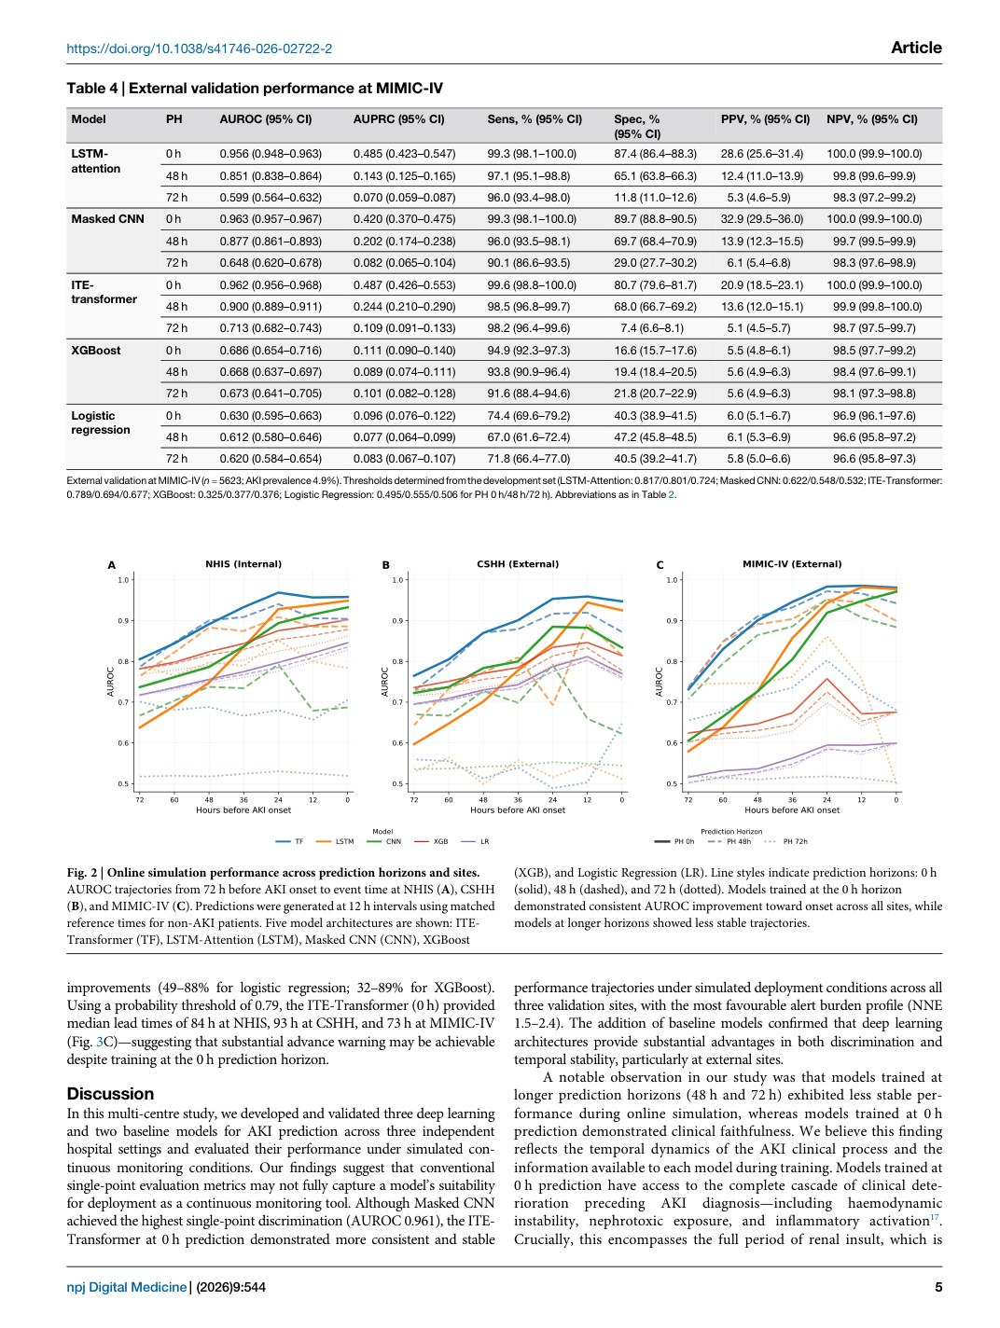
Paper 2 · figura / tabla / plot 4/7
AKI continuous monitoring · página del PDF 5 · DOI: 10.1038/s41746-026-02722-2
QUÉ MIRAR
157,323 admissions across three cohorts.
Identifique qué variable entra al modelo, qué salida se entrega y qué decisión humana apoya.
Conecte la figura/tabla con pandas: columnas, target, train/test y métrica clínica.
Discuta el error peligroso: falso negativo, falso positivo, retraso o sobrecarga de alertas.
Pregunta para estudiantes:
¿Qué tabla mínima crearías para reproducir esta lógica en Colab?

Slide 23
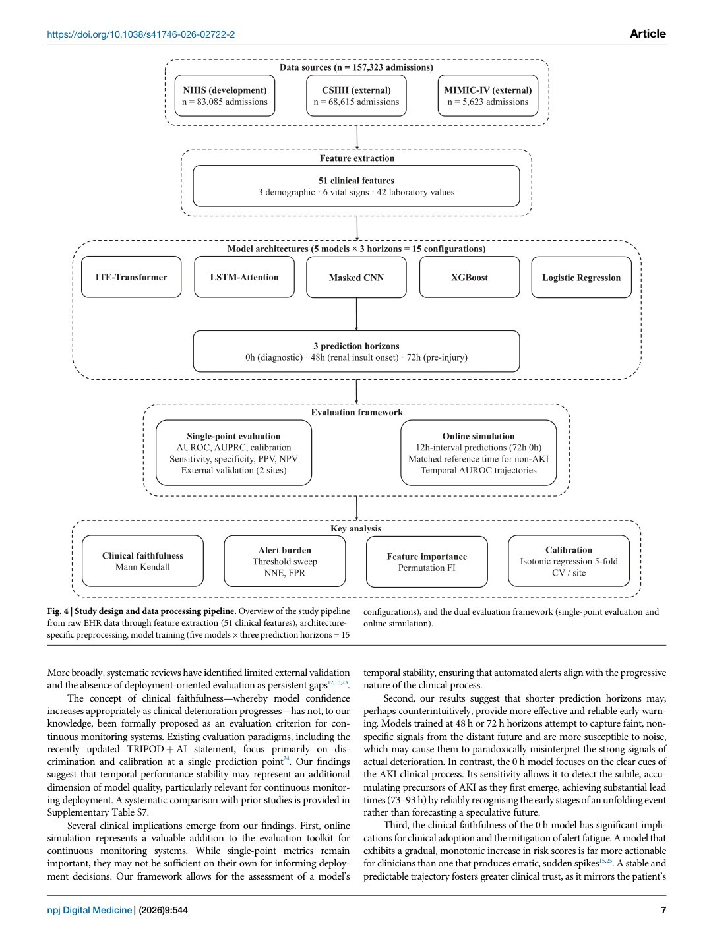
Paper 2 · figura / tabla / plot 5/7
AKI continuous monitoring · página del PDF 7 · DOI: 10.1038/s41746-026-02722-2
QUÉ MIRAR
157,323 admissions across three cohorts.
Identifique qué variable entra al modelo, qué salida se entrega y qué decisión humana apoya.
Conecte la figura/tabla con pandas: columnas, target, train/test y métrica clínica.
Discuta el error peligroso: falso negativo, falso positivo, retraso o sobrecarga de alertas.
Pregunta para estudiantes:
¿Qué tabla mínima crearías para reproducir esta lógica en Colab?

Slide 24
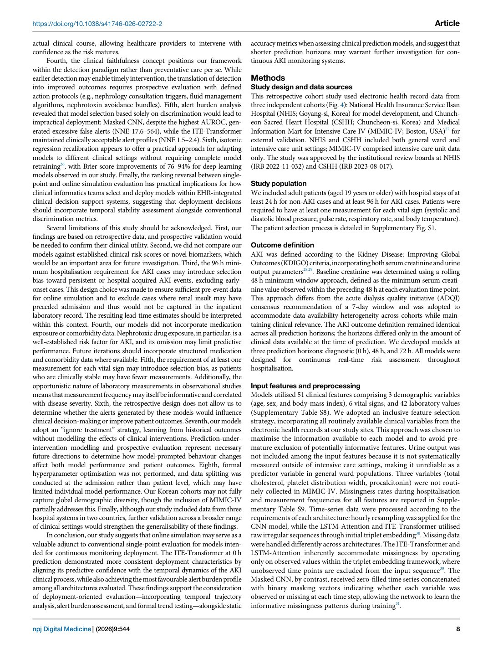
Paper 2 · figura / tabla / plot 6/7
AKI continuous monitoring · página del PDF 8 · DOI: 10.1038/s41746-026-02722-2
QUÉ MIRAR
157,323 admissions across three cohorts.
Identifique qué variable entra al modelo, qué salida se entrega y qué decisión humana apoya.
Conecte la figura/tabla con pandas: columnas, target, train/test y métrica clínica.
Discuta el error peligroso: falso negativo, falso positivo, retraso o sobrecarga de alertas.
Pregunta para estudiantes:
¿Qué tabla mínima crearías para reproducir esta lógica en Colab?

Slide 25
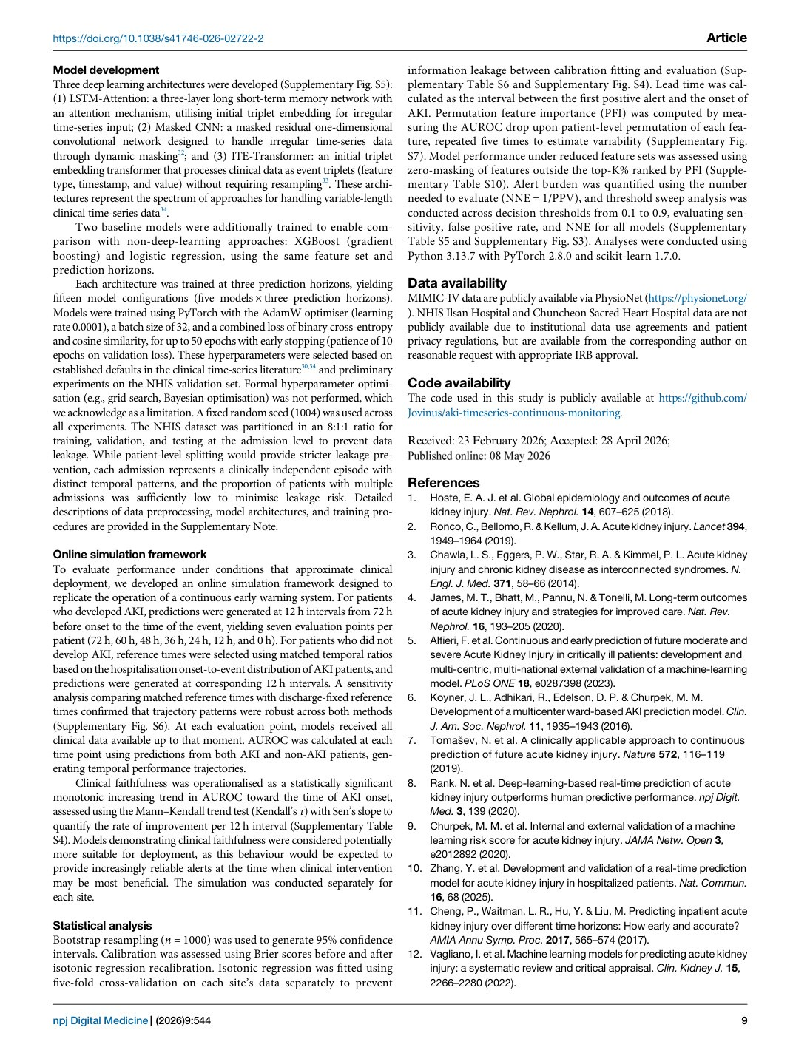
Paper 2 · figura / tabla / plot 7/7
AKI continuous monitoring · página del PDF 9 · DOI: 10.1038/s41746-026-02722-2
QUÉ MIRAR
157,323 admissions across three cohorts.
Identifique qué variable entra al modelo, qué salida se entrega y qué decisión humana apoya.
Conecte la figura/tabla con pandas: columnas, target, train/test y métrica clínica.
Discuta el error peligroso: falso negativo, falso positivo, retraso o sobrecarga de alertas.
Pregunta para estudiantes:
¿Qué tabla mínima crearías para reproducir esta lógica en Colab?

Slide 26
EVIDENCE
Paper 3: Sepsis deterioration trajectories
Machine learning predicts sepsis deterioration trajectories
3
Patient-care problem
Python exercise
Clinical safety question
• Emergency/ICU deterioration
• Predicting trajectories is more clinically useful than a single static label.
• Create a deterioration label from vitals and plot risk over time.
• Use pandas → train/test → scikit-learn → metrics.
• Who acts on the output?
• What false negative would harm?
• What false positive wastes resources?
• Is the dataset representative?
Source / download: https://www.nature.com/articles/s41746-026-02565-x
Sesión 6 · Python para IA médica · Google Colab + pandas + scikit-learn
13

Slide 27
Paper 3 · evidencia integrada
Machine learning predicts sepsis deterioration trajectories
Sepsis trajectories
Problema clínico: convertir datos cotidianos en una decisión de priorización clínica.
47,936 ICU patients meeting Sepsis-3 criteria.
Three trajectories: rapid recovery, slow recovery, clinical deterioration.
Median warning time before deterioration: 17.6 hours.
Teaching link: model disease trajectory, not only death/no-death.
Cómo convertirlo en práctica Python
dynamic vitals + variability → rapid recovery / slow recovery / deterioration
DataFrame: una fila = paciente, episodio o ventana temporal.
Features: variables disponibles antes de la decisión.
Target: evento clínico, riesgo o categoría de acción.
Métrica: sensibilidad, PPV/NPV, AUC, tiempo o carga de alertas.
Fuente: npj Digital Medicine · DOI: 10.1038/s41746-026-02565-x

Slide 28
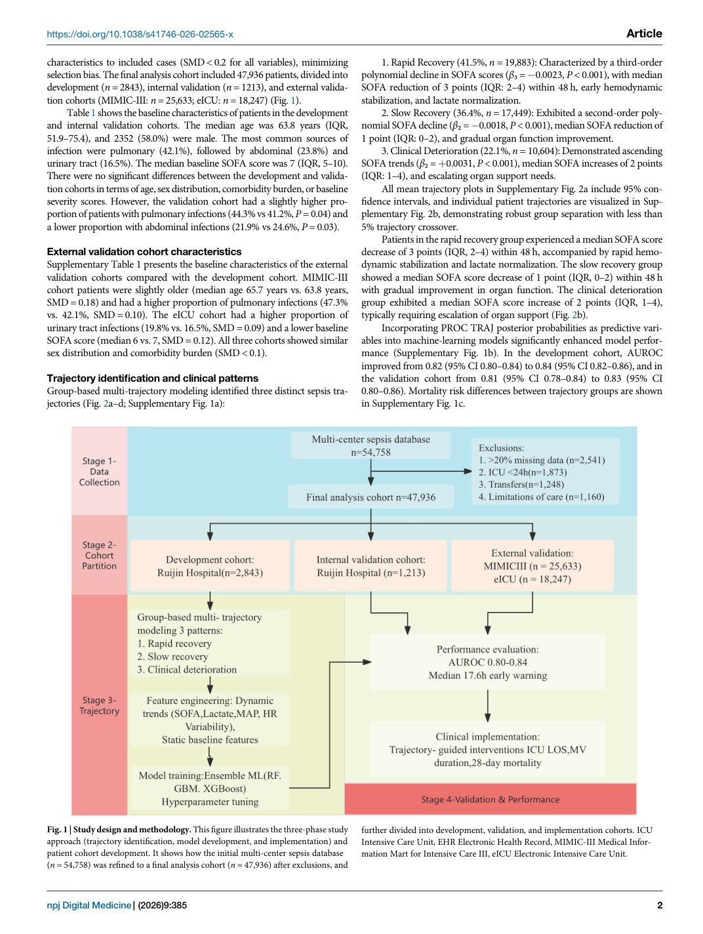
Paper 3 · figura / tabla / plot 1/9
Sepsis trajectories · página del PDF 2 · DOI: 10.1038/s41746-026-02565-x
QUÉ MIRAR
47,936 ICU patients meeting Sepsis-3 criteria.
Identifique qué variable entra al modelo, qué salida se entrega y qué decisión humana apoya.
Conecte la figura/tabla con pandas: columnas, target, train/test y métrica clínica.
Discuta el error peligroso: falso negativo, falso positivo, retraso o sobrecarga de alertas.
Pregunta para estudiantes:
¿Qué tabla mínima crearías para reproducir esta lógica en Colab?

Slide 29
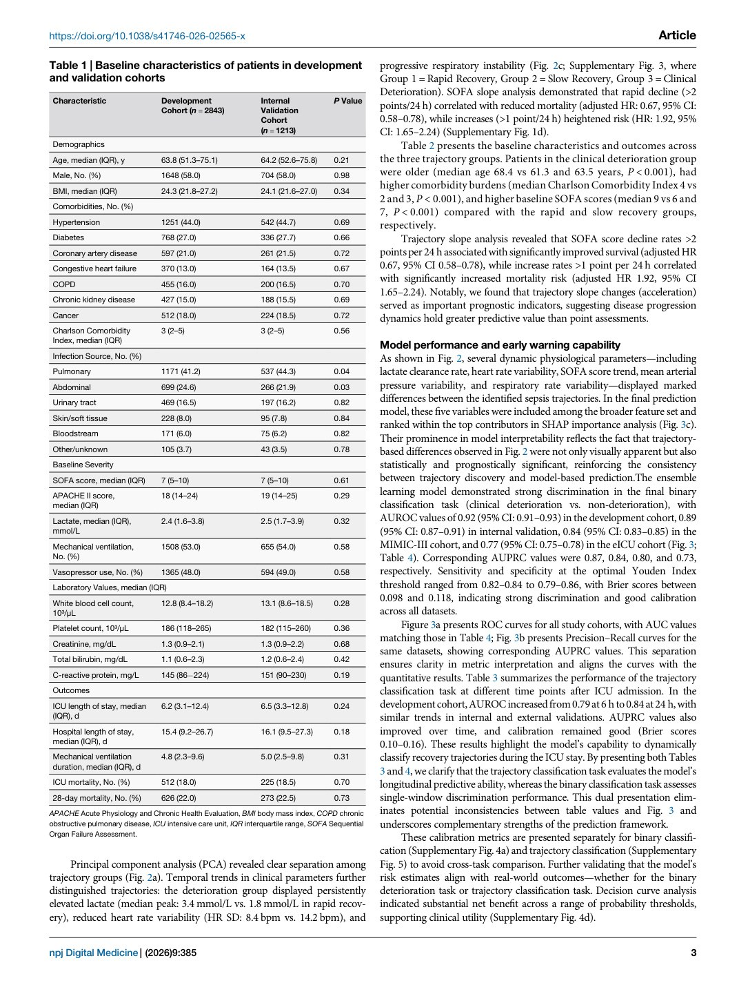
Paper 3 · figura / tabla / plot 2/9
Sepsis trajectories · página del PDF 3 · DOI: 10.1038/s41746-026-02565-x
QUÉ MIRAR
47,936 ICU patients meeting Sepsis-3 criteria.
Identifique qué variable entra al modelo, qué salida se entrega y qué decisión humana apoya.
Conecte la figura/tabla con pandas: columnas, target, train/test y métrica clínica.
Discuta el error peligroso: falso negativo, falso positivo, retraso o sobrecarga de alertas.
Pregunta para estudiantes:
¿Qué tabla mínima crearías para reproducir esta lógica en Colab?

Slide 30
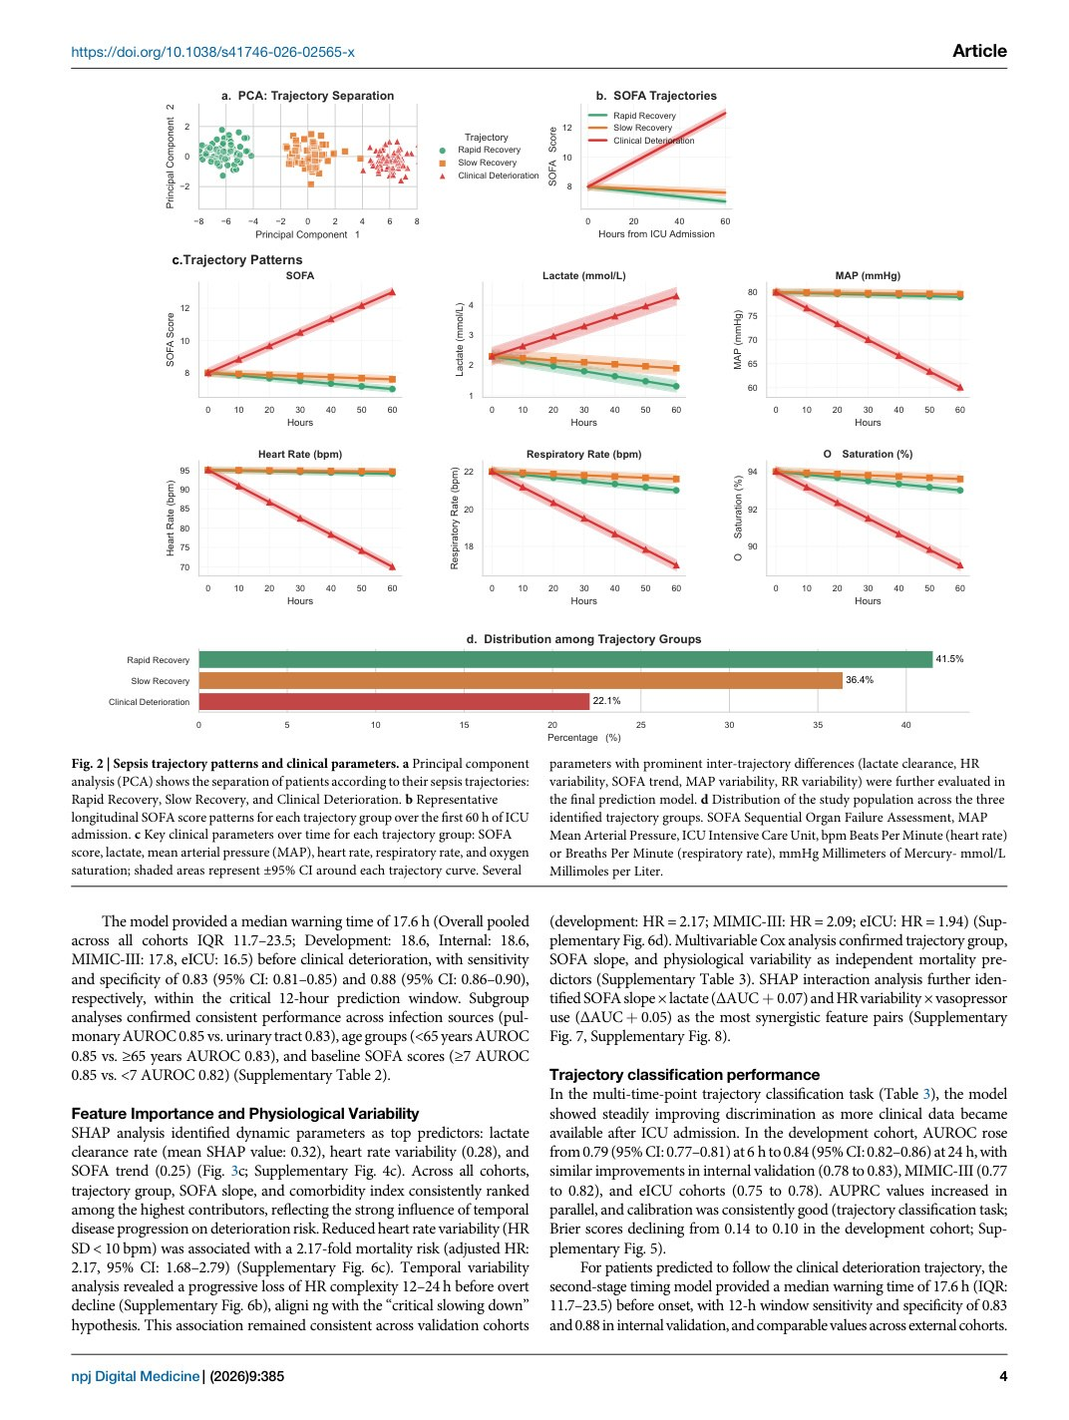
Paper 3 · figura / tabla / plot 3/9
Sepsis trajectories · página del PDF 4 · DOI: 10.1038/s41746-026-02565-x
QUÉ MIRAR
47,936 ICU patients meeting Sepsis-3 criteria.
Identifique qué variable entra al modelo, qué salida se entrega y qué decisión humana apoya.
Conecte la figura/tabla con pandas: columnas, target, train/test y métrica clínica.
Discuta el error peligroso: falso negativo, falso positivo, retraso o sobrecarga de alertas.
Pregunta para estudiantes:
¿Qué tabla mínima crearías para reproducir esta lógica en Colab?

Slide 31
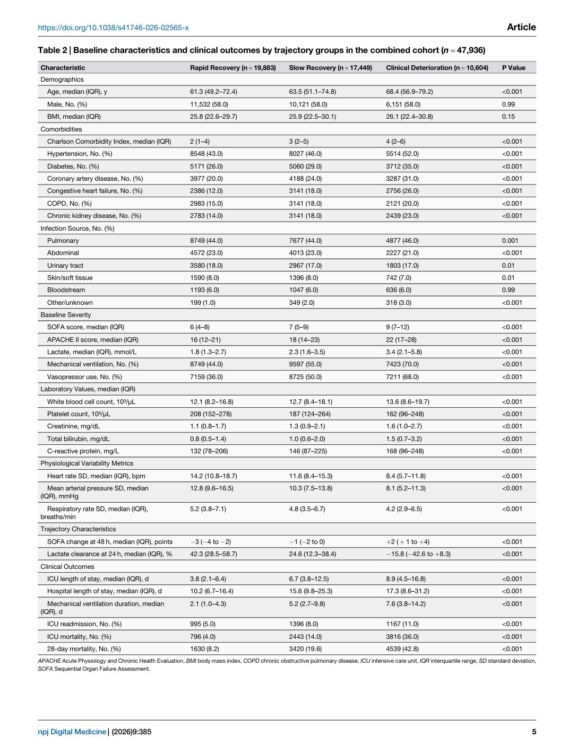
Paper 3 · figura / tabla / plot 4/9
Sepsis trajectories · página del PDF 5 · DOI: 10.1038/s41746-026-02565-x
QUÉ MIRAR
47,936 ICU patients meeting Sepsis-3 criteria.
Identifique qué variable entra al modelo, qué salida se entrega y qué decisión humana apoya.
Conecte la figura/tabla con pandas: columnas, target, train/test y métrica clínica.
Discuta el error peligroso: falso negativo, falso positivo, retraso o sobrecarga de alertas.
Pregunta para estudiantes:
¿Qué tabla mínima crearías para reproducir esta lógica en Colab?

Slide 32
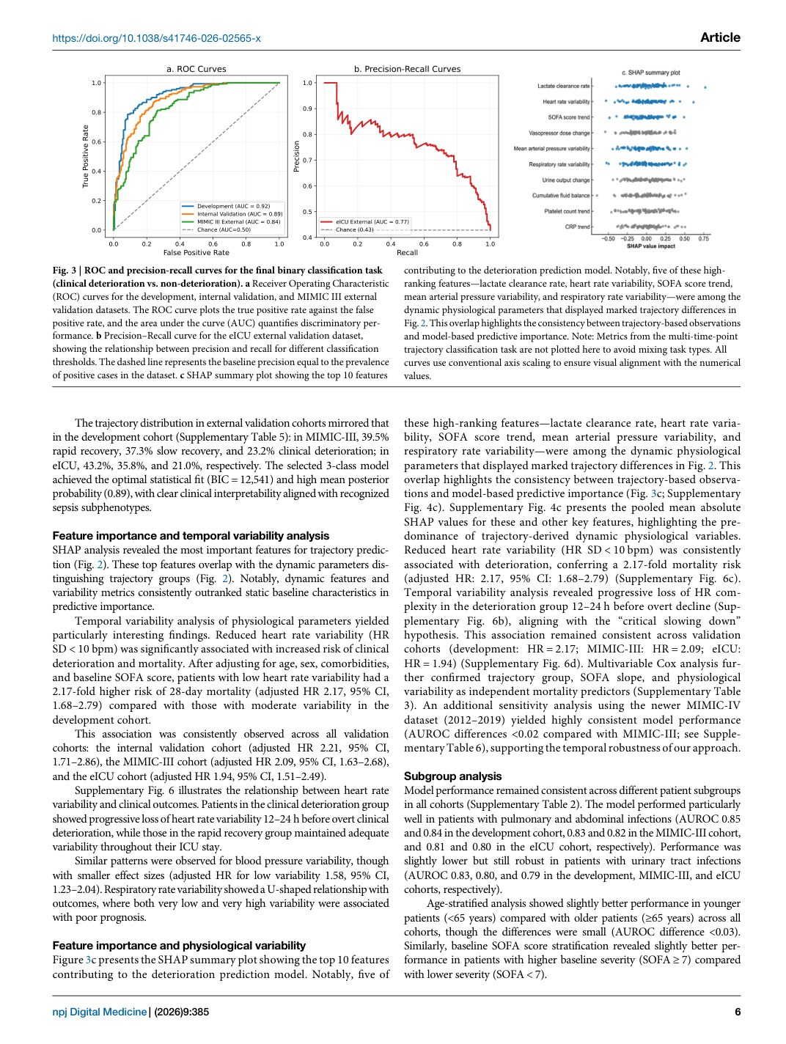
Paper 3 · figura / tabla / plot 5/9
Sepsis trajectories · página del PDF 6 · DOI: 10.1038/s41746-026-02565-x
QUÉ MIRAR
47,936 ICU patients meeting Sepsis-3 criteria.
Identifique qué variable entra al modelo, qué salida se entrega y qué decisión humana apoya.
Conecte la figura/tabla con pandas: columnas, target, train/test y métrica clínica.
Discuta el error peligroso: falso negativo, falso positivo, retraso o sobrecarga de alertas.
Pregunta para estudiantes:
¿Qué tabla mínima crearías para reproducir esta lógica en Colab?

Slide 33
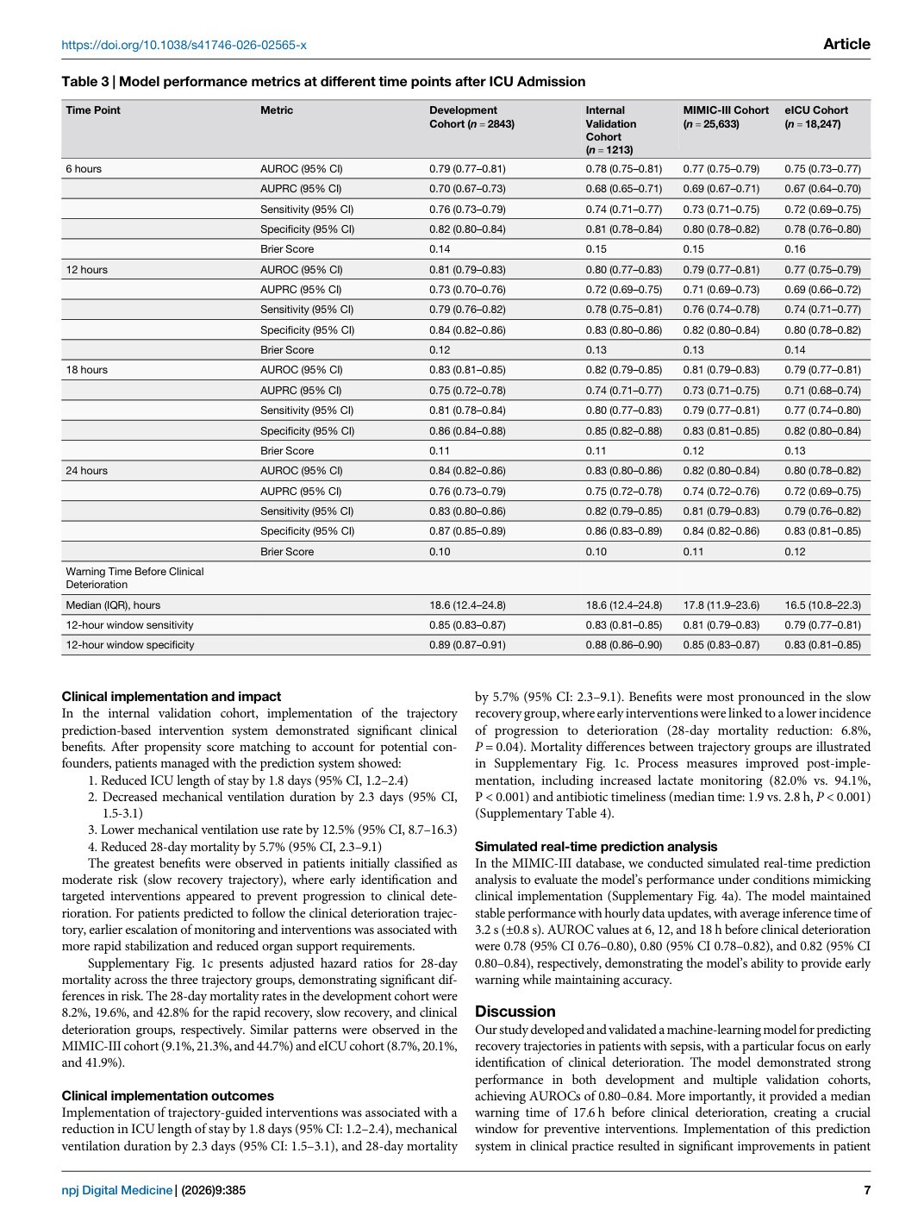
Paper 3 · figura / tabla / plot 6/9
Sepsis trajectories · página del PDF 7 · DOI: 10.1038/s41746-026-02565-x
QUÉ MIRAR
47,936 ICU patients meeting Sepsis-3 criteria.
Identifique qué variable entra al modelo, qué salida se entrega y qué decisión humana apoya.
Conecte la figura/tabla con pandas: columnas, target, train/test y métrica clínica.
Discuta el error peligroso: falso negativo, falso positivo, retraso o sobrecarga de alertas.
Pregunta para estudiantes:
¿Qué tabla mínima crearías para reproducir esta lógica en Colab?

Slide 34
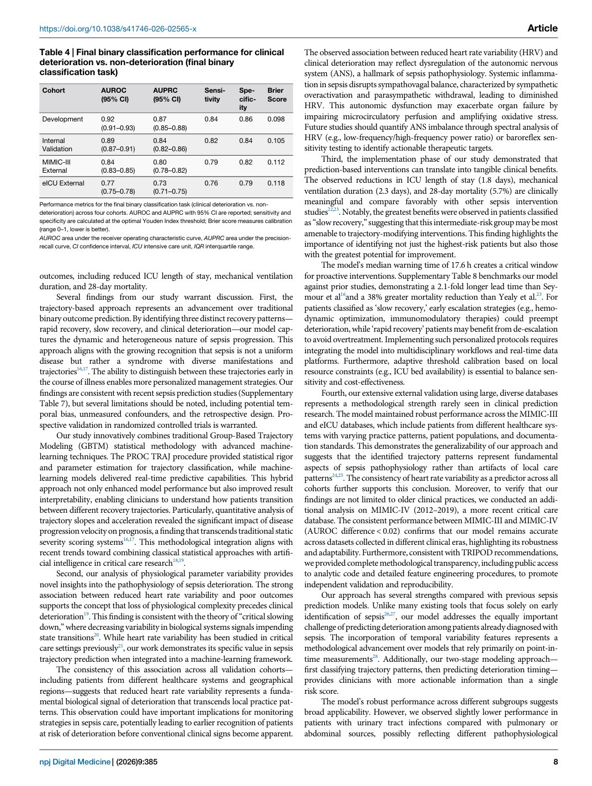
Paper 3 · figura / tabla / plot 7/9
Sepsis trajectories · página del PDF 8 · DOI: 10.1038/s41746-026-02565-x
QUÉ MIRAR
47,936 ICU patients meeting Sepsis-3 criteria.
Identifique qué variable entra al modelo, qué salida se entrega y qué decisión humana apoya.
Conecte la figura/tabla con pandas: columnas, target, train/test y métrica clínica.
Discuta el error peligroso: falso negativo, falso positivo, retraso o sobrecarga de alertas.
Pregunta para estudiantes:
¿Qué tabla mínima crearías para reproducir esta lógica en Colab?

Slide 35
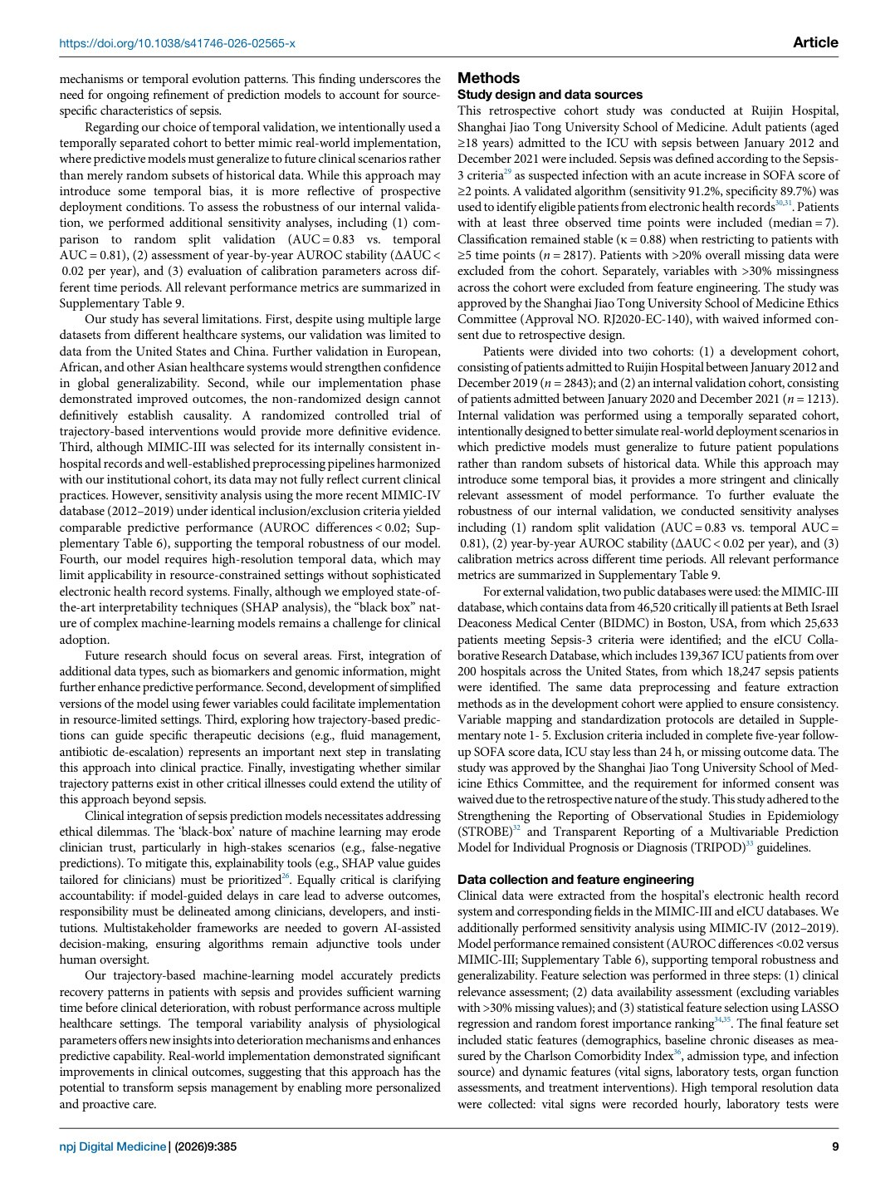
Paper 3 · figura / tabla / plot 8/9
Sepsis trajectories · página del PDF 9 · DOI: 10.1038/s41746-026-02565-x
QUÉ MIRAR
47,936 ICU patients meeting Sepsis-3 criteria.
Identifique qué variable entra al modelo, qué salida se entrega y qué decisión humana apoya.
Conecte la figura/tabla con pandas: columnas, target, train/test y métrica clínica.
Discuta el error peligroso: falso negativo, falso positivo, retraso o sobrecarga de alertas.
Pregunta para estudiantes:
¿Qué tabla mínima crearías para reproducir esta lógica en Colab?

Slide 36
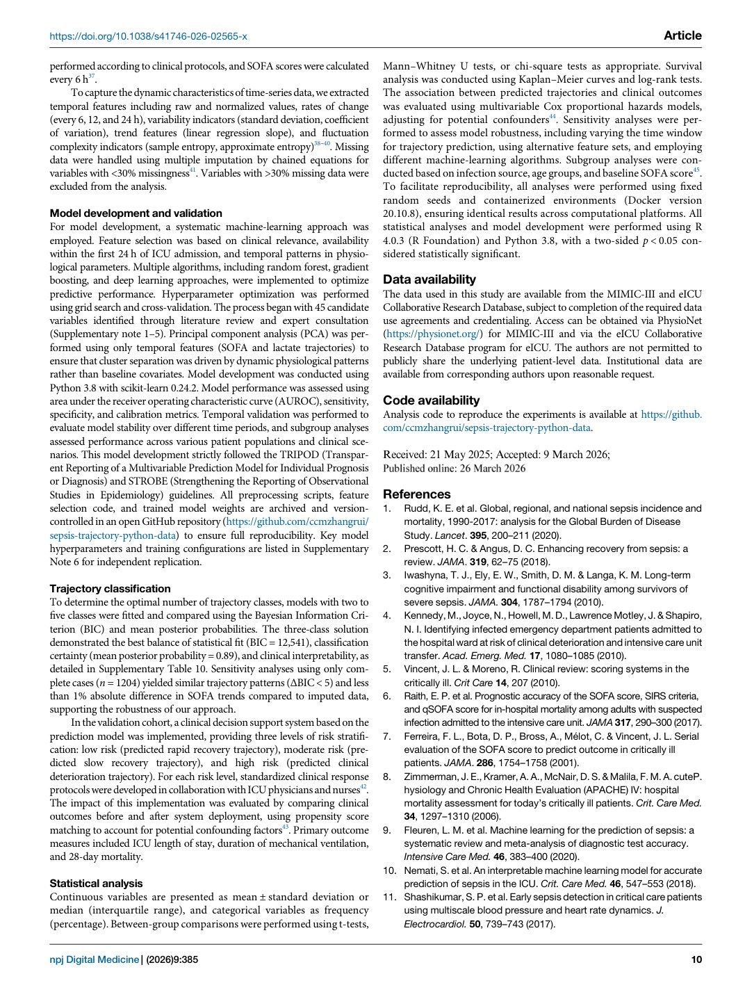
Paper 3 · figura / tabla / plot 9/9
Sepsis trajectories · página del PDF 10 · DOI: 10.1038/s41746-026-02565-x
QUÉ MIRAR
47,936 ICU patients meeting Sepsis-3 criteria.
Identifique qué variable entra al modelo, qué salida se entrega y qué decisión humana apoya.
Conecte la figura/tabla con pandas: columnas, target, train/test y métrica clínica.
Discuta el error peligroso: falso negativo, falso positivo, retraso o sobrecarga de alertas.
Pregunta para estudiantes:
¿Qué tabla mínima crearías para reproducir esta lógica en Colab?

Slide 37
EVIDENCE
Paper 4: Tiered early warning
AI-powered tiered early warning framework addressing high false alarm rates for in-hospital mortality prediction
4
Patient-care problem
Python exercise
Clinical safety question
• Alert fatigue
• A tiered strategy can reduce false alarms while still capturing risk.
• Compare one threshold vs low/medium/high risk bands.
• Use pandas → train/test → scikit-learn → metrics.
• Who acts on the output?
• What false negative would harm?
• What false positive wastes resources?
• Is the dataset representative?
Source / download: https://www.nature.com/articles/s41746-026-02522-8
Sesión 6 · Python para IA médica · Google Colab + pandas + scikit-learn
14

Slide 38
Paper 4 · evidencia integrada
Artificial Intelligence-powered tiered early warning framework addressing high false alarm rates for in-hospital mortality prediction
AI-TEW early warning
Problema clínico: convertir datos cotidianos en una decisión de priorización clínica.
174,292 ED visits across China and the United States.
Two-stage framework: ML risk model + thresholded tiered alerts.
Improved PPV from 9.8–18.8% to 32.5–40.5% with high NPV.
Teaching link: false alarms are clinical workload, not just statistics.
Cómo convertirlo en práctica Python
risk probability + SHAP reasons → low / watch / urgent alert tier
DataFrame: una fila = paciente, episodio o ventana temporal.
Features: variables disponibles antes de la decisión.
Target: evento clínico, riesgo o categoría de acción.
Métrica: sensibilidad, PPV/NPV, AUC, tiempo o carga de alertas.
Fuente: npj Digital Medicine · DOI: 10.1038/s41746-026-02522-8

Slide 39
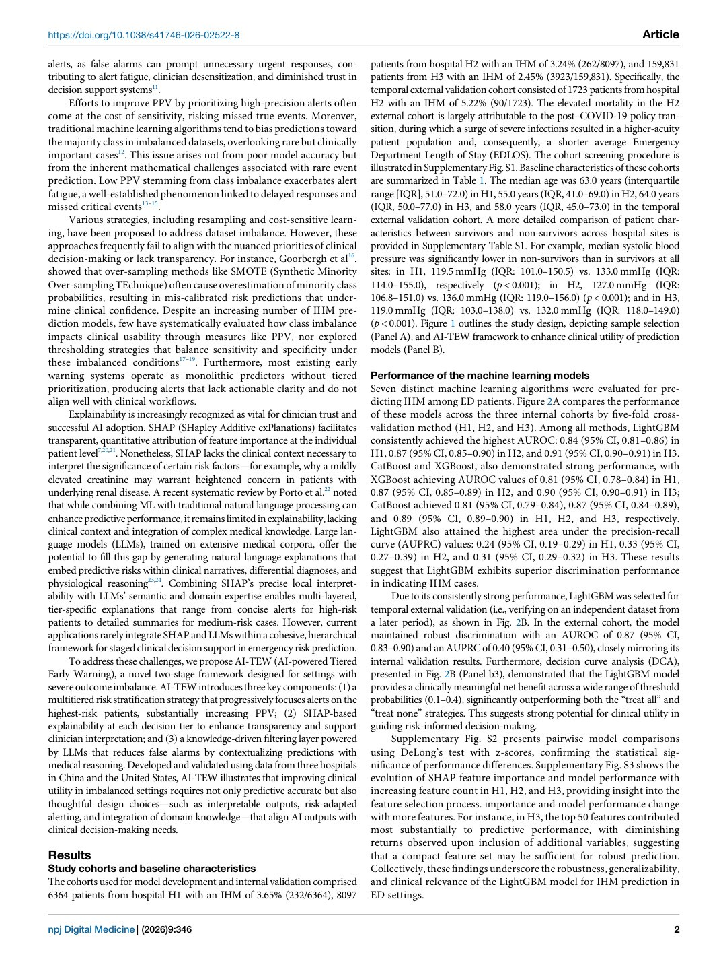
Paper 4 · figura / tabla / plot 1/8
AI-TEW early warning · página del PDF 2 · DOI: 10.1038/s41746-026-02522-8
QUÉ MIRAR
174,292 ED visits across China and the United States.
Identifique qué variable entra al modelo, qué salida se entrega y qué decisión humana apoya.
Conecte la figura/tabla con pandas: columnas, target, train/test y métrica clínica.
Discuta el error peligroso: falso negativo, falso positivo, retraso o sobrecarga de alertas.
Pregunta para estudiantes:
¿Qué tabla mínima crearías para reproducir esta lógica en Colab?

Slide 40
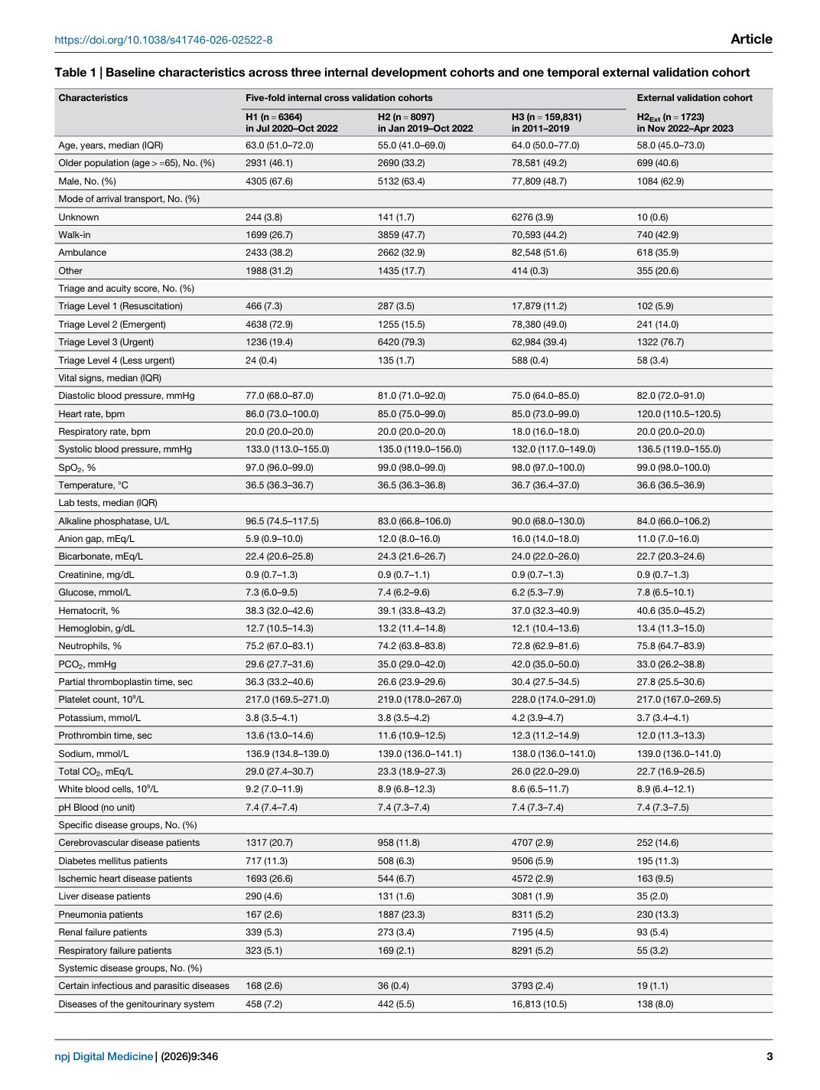
Paper 4 · figura / tabla / plot 2/8
AI-TEW early warning · página del PDF 3 · DOI: 10.1038/s41746-026-02522-8
QUÉ MIRAR
174,292 ED visits across China and the United States.
Identifique qué variable entra al modelo, qué salida se entrega y qué decisión humana apoya.
Conecte la figura/tabla con pandas: columnas, target, train/test y métrica clínica.
Discuta el error peligroso: falso negativo, falso positivo, retraso o sobrecarga de alertas.
Pregunta para estudiantes:
¿Qué tabla mínima crearías para reproducir esta lógica en Colab?

Slide 41
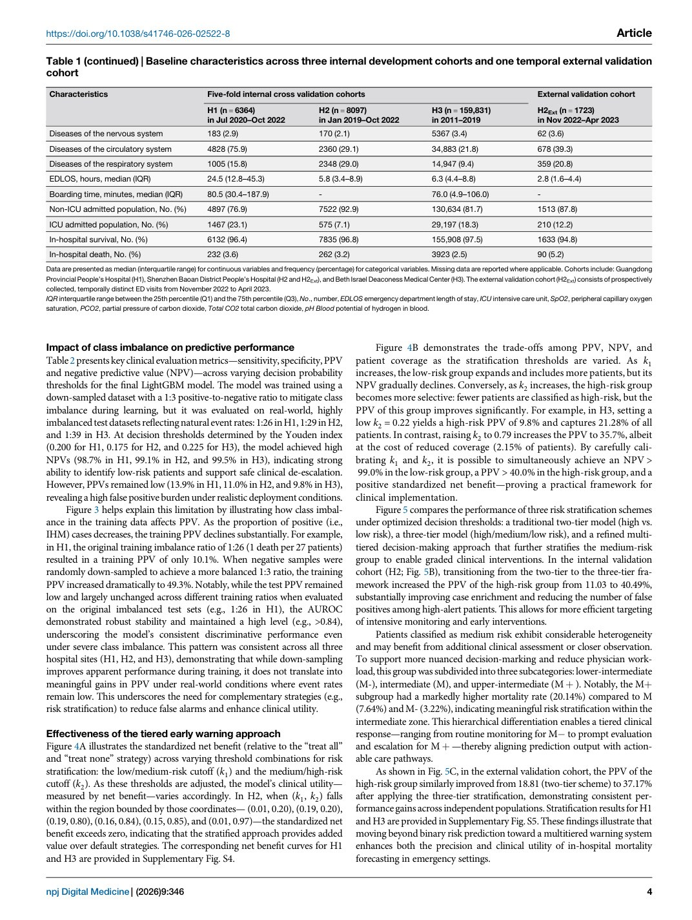
Paper 4 · figura / tabla / plot 3/8
AI-TEW early warning · página del PDF 4 · DOI: 10.1038/s41746-026-02522-8
QUÉ MIRAR
174,292 ED visits across China and the United States.
Identifique qué variable entra al modelo, qué salida se entrega y qué decisión humana apoya.
Conecte la figura/tabla con pandas: columnas, target, train/test y métrica clínica.
Discuta el error peligroso: falso negativo, falso positivo, retraso o sobrecarga de alertas.
Pregunta para estudiantes:
¿Qué tabla mínima crearías para reproducir esta lógica en Colab?

Slide 42
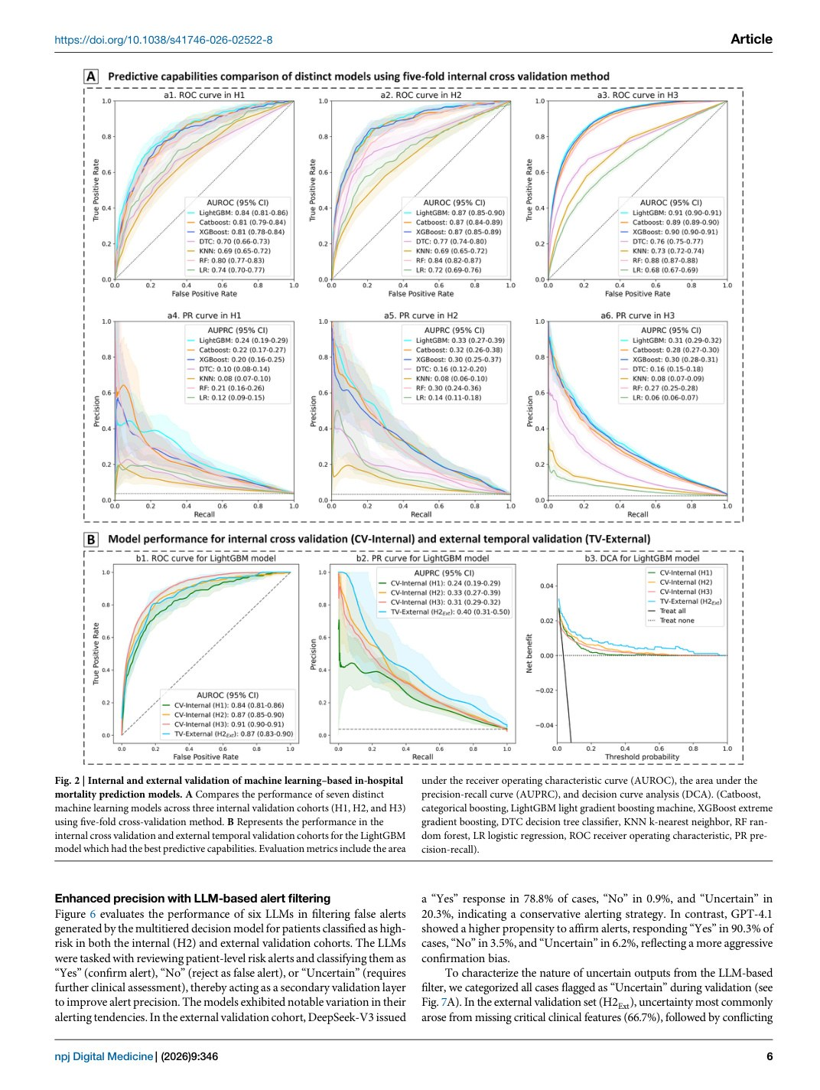
Paper 4 · figura / tabla / plot 4/8
AI-TEW early warning · página del PDF 6 · DOI: 10.1038/s41746-026-02522-8
QUÉ MIRAR
174,292 ED visits across China and the United States.
Identifique qué variable entra al modelo, qué salida se entrega y qué decisión humana apoya.
Conecte la figura/tabla con pandas: columnas, target, train/test y métrica clínica.
Discuta el error peligroso: falso negativo, falso positivo, retraso o sobrecarga de alertas.
Pregunta para estudiantes:
¿Qué tabla mínima crearías para reproducir esta lógica en Colab?

Slide 43
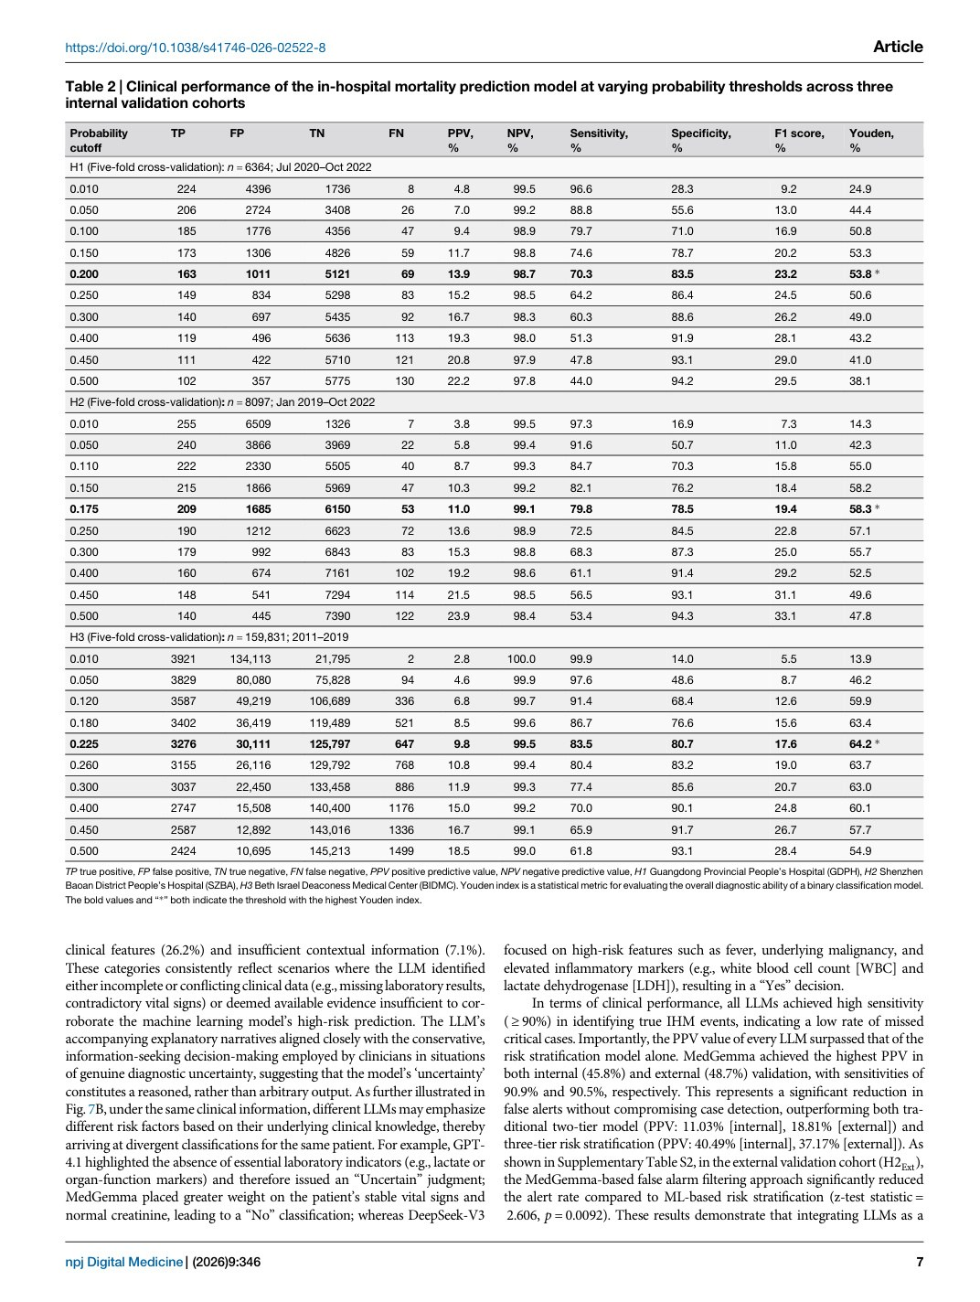
Paper 4 · figura / tabla / plot 5/8
AI-TEW early warning · página del PDF 7 · DOI: 10.1038/s41746-026-02522-8
QUÉ MIRAR
174,292 ED visits across China and the United States.
Identifique qué variable entra al modelo, qué salida se entrega y qué decisión humana apoya.
Conecte la figura/tabla con pandas: columnas, target, train/test y métrica clínica.
Discuta el error peligroso: falso negativo, falso positivo, retraso o sobrecarga de alertas.
Pregunta para estudiantes:
¿Qué tabla mínima crearías para reproducir esta lógica en Colab?

Slide 44
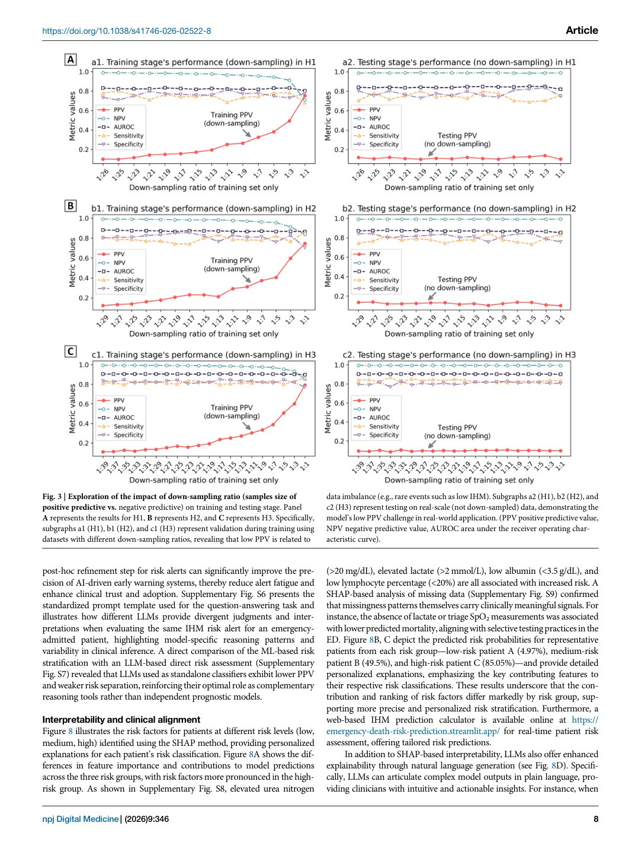
Paper 4 · figura / tabla / plot 6/8
AI-TEW early warning · página del PDF 8 · DOI: 10.1038/s41746-026-02522-8
QUÉ MIRAR
174,292 ED visits across China and the United States.
Identifique qué variable entra al modelo, qué salida se entrega y qué decisión humana apoya.
Conecte la figura/tabla con pandas: columnas, target, train/test y métrica clínica.
Discuta el error peligroso: falso negativo, falso positivo, retraso o sobrecarga de alertas.
Pregunta para estudiantes:
¿Qué tabla mínima crearías para reproducir esta lógica en Colab?

Slide 45
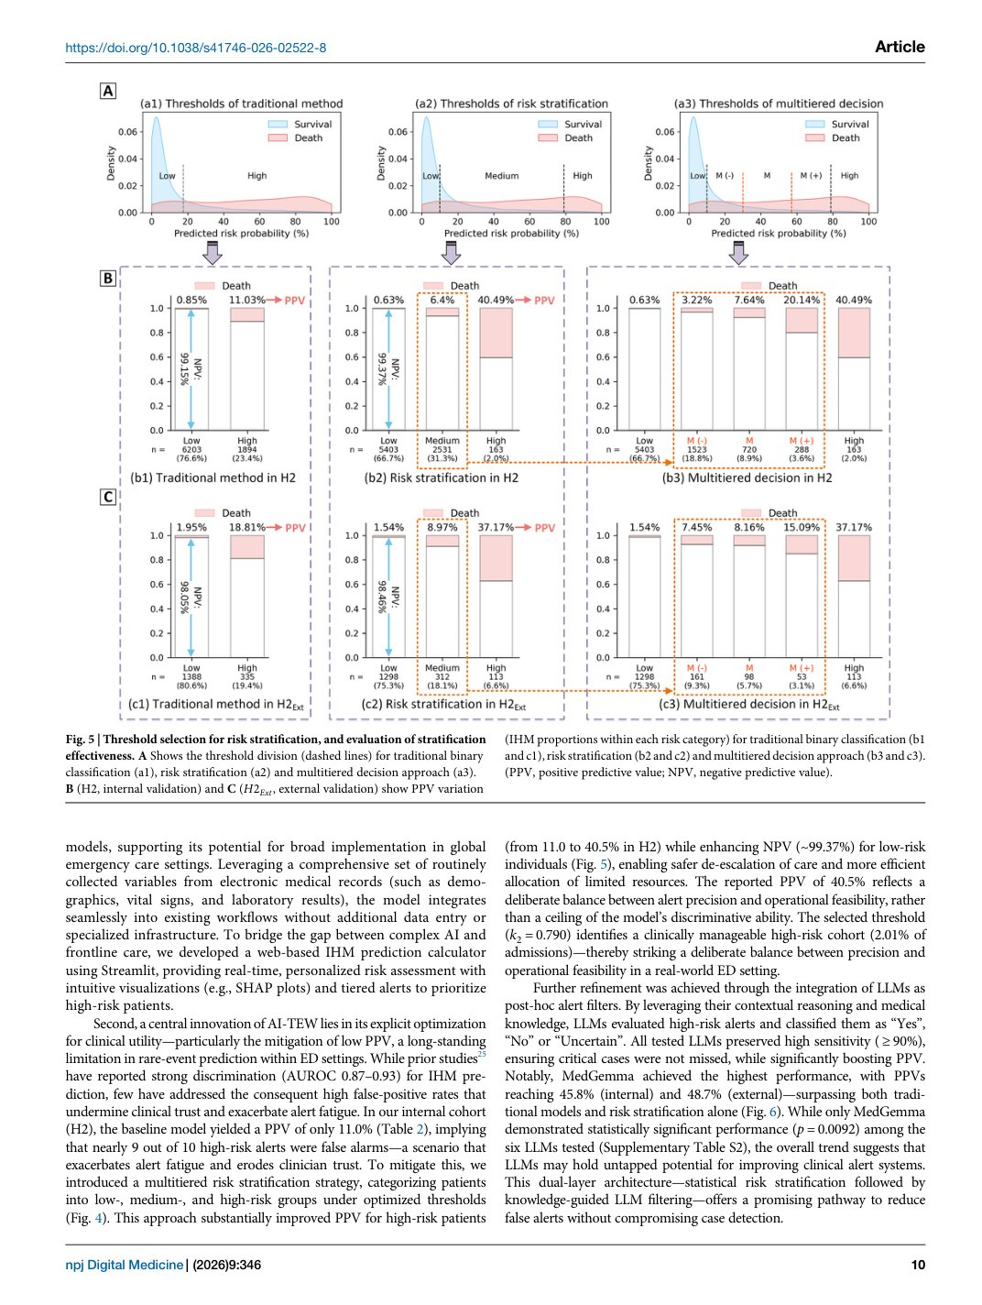
Paper 4 · figura / tabla / plot 7/8
AI-TEW early warning · página del PDF 10 · DOI: 10.1038/s41746-026-02522-8
QUÉ MIRAR
174,292 ED visits across China and the United States.
Identifique qué variable entra al modelo, qué salida se entrega y qué decisión humana apoya.
Conecte la figura/tabla con pandas: columnas, target, train/test y métrica clínica.
Discuta el error peligroso: falso negativo, falso positivo, retraso o sobrecarga de alertas.
Pregunta para estudiantes:
¿Qué tabla mínima crearías para reproducir esta lógica en Colab?

Slide 46
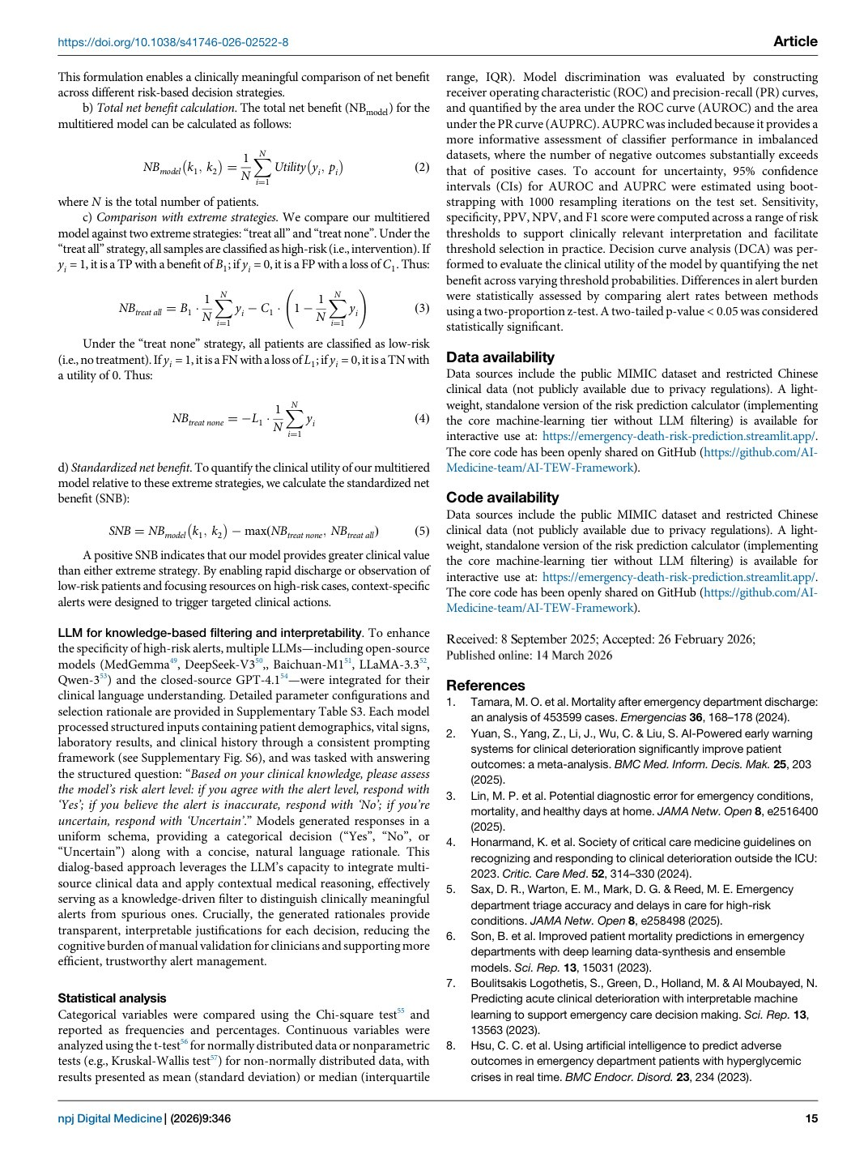
Paper 4 · figura / tabla / plot 8/8
AI-TEW early warning · página del PDF 15 · DOI: 10.1038/s41746-026-02522-8
QUÉ MIRAR
174,292 ED visits across China and the United States.
Identifique qué variable entra al modelo, qué salida se entrega y qué decisión humana apoya.
Conecte la figura/tabla con pandas: columnas, target, train/test y métrica clínica.
Discuta el error peligroso: falso negativo, falso positivo, retraso o sobrecarga de alertas.
Pregunta para estudiantes:
¿Qué tabla mínima crearías para reproducir esta lógica en Colab?

